Slide 1
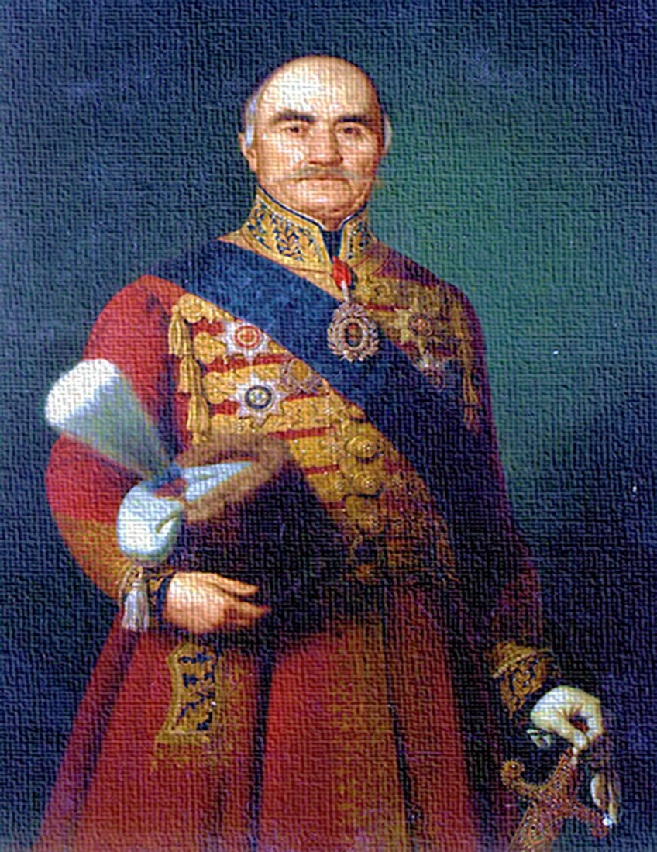
Тематска недеља:
Славимо јубилеј !

Slide 2
https://prezi.com/0yfc828lopvy/untitled-prezi/

Slide 3
Додатак:
Квиз који су направили ученици чланови тима број 2

Slide 4

КВИЗ

Slide 5
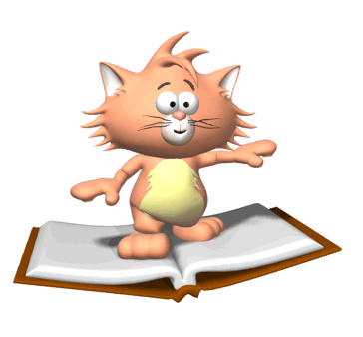
ДОБРОДОШЛИ !

Slide 6

Поздравимо екипе
Мудрице
Вреднице
Паметнице

Slide 7
Како изгледа квиз ?
3 игре
Прва игра -,,Погоди одговор,,
9 питања са понуђеним одговоримаТачан одговор доноси 2 поена (ако екипа да погрешан одговор одговара следећа и тада тачан одговор доноси 1 поен

Slide 8

2.Игра ,,одговори потпуно !
6 питања
Свака екипа требада да пун одговор
Тачан одговор доноси 3 поена

Slide 9

3.Игра -асоцијација
Свака колона може донети по 4 поена

Slide 10
СРЕЋНО !!!

Slide 11
1.Када се у средњем веку први пут помиње Пожега?
1. у 11. веку
2 . у12. веку
3. у 13. веку

Slide 12

Први пут Пожега се помиње 1282.године у вези сабора у Дежеву као место које је при подели државе припало краљу Драгутину

Slide 13

ТАЧАН ОДГОВОР
следеће питање

Slide 14
2.Ко је у 14 веку саградио цркву у Прилипцу?
1)Цар Урош Нејаки
2)Душан Силни
3)Кнез Лазар

Slide 15

ТАЧАН ОДГОВОР
следеће питање

Slide 16
3.Како се звао турски путописац из 16 века који је писао о Пожеги?
1)Мехмед Паша Соколивић
2)Евлија Челебија
3)Макарије Соколивић

Slide 17

ТАЧАН ОДГОВОР
следеће питање

Slide 18
Евлија Челебија (1611-1682) турски путописац који је пролазећи овуда 1663.г написао за Пожегу ,,Лепа касаба,врло развијена и красна.Махала има 10 и 1060 домова !,,

Slide 19
3.У саставу које административне јединице се налази Пожега уочи Првог Српског Устанка?
1) Чачанске
2) Пожешке
3) Ужичке

Slide 20

ТАЧАН ОДГОВОР
следеће питање

Slide 21
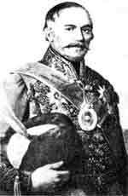
5.Где је рођен Милош Обреновић?
1)У Средњој Добрињи
2) У Доњој Добрињи
3) У Горњој Добрињи

Slide 22

ТАЧАН ОДГОВОР
следеће питање

Slide 23
6.Коме је посвећена ткзв,,стара,, црква у Пожеги?
1. Светом Сави
2. СветаТри Јерарха
3. Цару Константину и царици Јелени

Slide 24

ТАЧАН ОДГОВОР
следеће питање

Slide 25
,,стара,,црква је грађена од 1926. до 1932.и посвећена је Цару Константину и царици Јелени .
Споменна њих се слави3.јуна

Slide 26
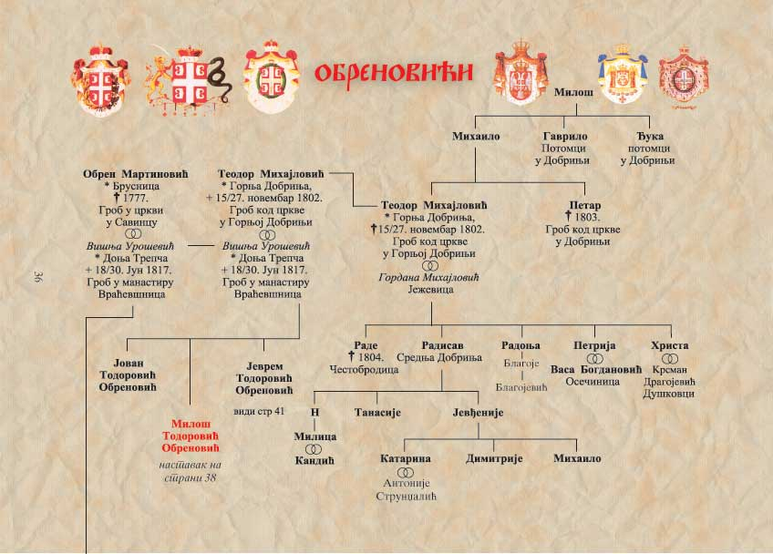
7.Како су се звали Милошеви родитељи ?
1. Обрен иВишња
2. Теодор и Дуња
3. Теодор и Вишња

Slide 27

ТАЧАН ОДГОВОР
следеће питање

Slide 28
Милошеви родитељи су имали по један брак иза себе (обоје из тих бракова имају по троје деце) Теодор и Вишња су поред Милоша имали Јеврема и Јована

Slide 29
8.Који обласни господар је држао овај крај у 14. веку?
1. Николе Алтомановића
2. Твртка Котроманића
3. Вука Бранковића

Slide 30

ТАЧАН ОДГОВОР
следеће питање

Slide 31

9.Како се некад звао пожешки фудбалски клуб (данашња ,,Слога,,)?
1. ,,Глорија,,
2. ,,Викторија,,
3. ,,Победа,,

Slide 33

ТАЧАН ОДГОВОР
следеће питање

Slide 34

2. Игра

Slide 35
1.Који владар се налази на грбу наше општине?
____________________________________

Slide 36
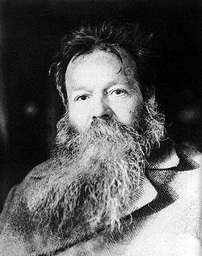
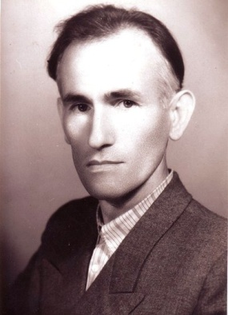
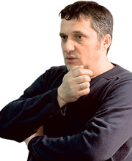
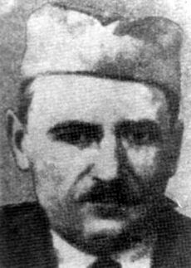
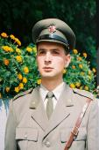
2.Наведите 2 личности које су прославиле наш крај

Slide 37
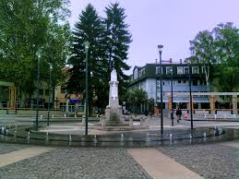
3.Koме је посвећен споменик на пожешком тргу ?

Slide 38
4.У којој бици је рањен Милош у Првом устенку?

Slide 39
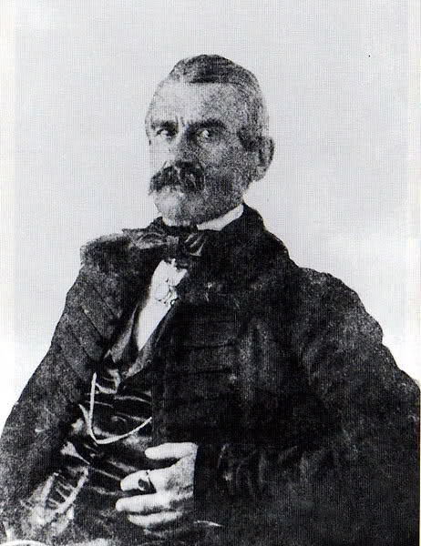
5.Какосе звао Милошев пријатељ коме је 1832.године наредио да уреди Пожешку варош?

Slide 40
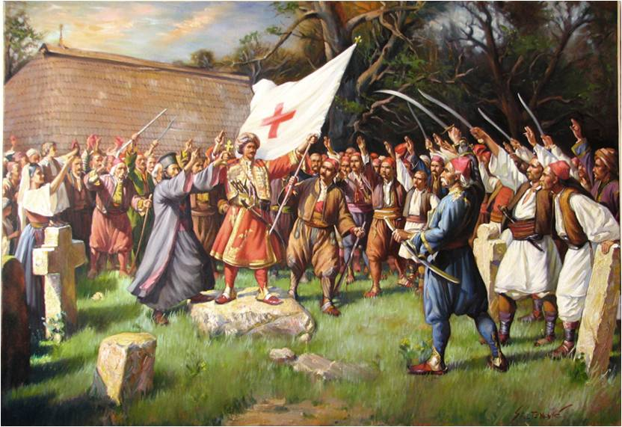
6.ко је аутор слике?,Шта је Милош тада рекао? Коме предаје барјак?
Сими Пашрмцу

Slide 41
3.Игра
АСОЦИЈАЦИЈА

Slide 42
